Slide 1
WISOFT 디자인 패턴
JAVA 객체지향 디자인패턴
이 성 원
20131792
jusk2@naver.com
한밭대학교 정보통신공학과

Slide 2
디자인 패턴 PRESENTATION
CONTENTS
템플릿 메서드 패턴

Slide 3
디자인 패턴 PRESENTATION
1
템플릿 메서드 패턴
Template Method Pattern
상위 클래스에서 처리의 흐름을 제어하며, 하위 클래스에서 처리의 내용을 구체화 한다.
여러 클래스에서 공통되는 사항은상위 추상 클래스에서 구현하고, 각각의 상세부분은 하위 클래스에서 구현한다.
코드의 중복을 줄이고, Refactoring에 유리한 패턴으로 상속을 통한 확장 개발 방법으로써 전략패턴과 함께 가장많이 사용되는 패턴이다.

Slide 4

디자인 패턴 PRESENTATION
2
템플릿 메서드 패턴
커피만들기 프로그램
물을 끓인다.
커피를 넣는다.
커피를 만든다.
컵에 따른다.

Slide 5
디자인 패턴 PRESENTATION
3
템플릿 메서드 패턴
문제점
만약 커피가 아닌 홍차를 만든다면 어떻게 될것인가?
커피를 만드것과 커피를 만드는 것은 100%동일하지 않다.
하지만 전체적인 과정은 비슷하기 때문에 구현과정에서 코드의 중복이 증가한다.

Slide 6
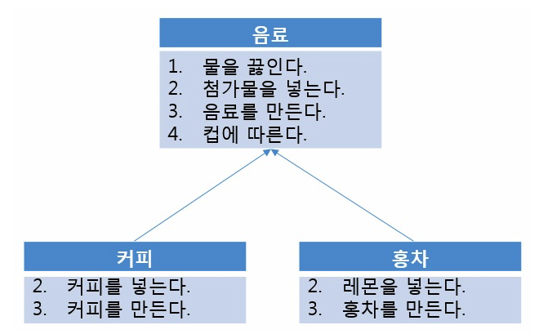
디자인 패턴 PRESENTATION
4
템플릿 메서드 패턴

Slide 7
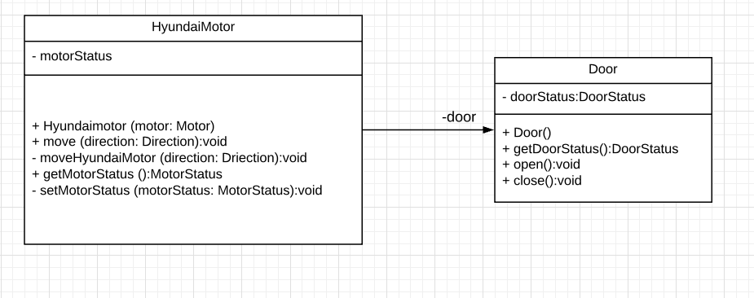
디자인 패턴 PRESENTATION
5
템플릿 메서드 패턴
현대모터, LG모터, 삼성모터, 히타치모터 등을 사용할 경우에도 대부분의 클래스 내용은 비슷하다.

Slide 8
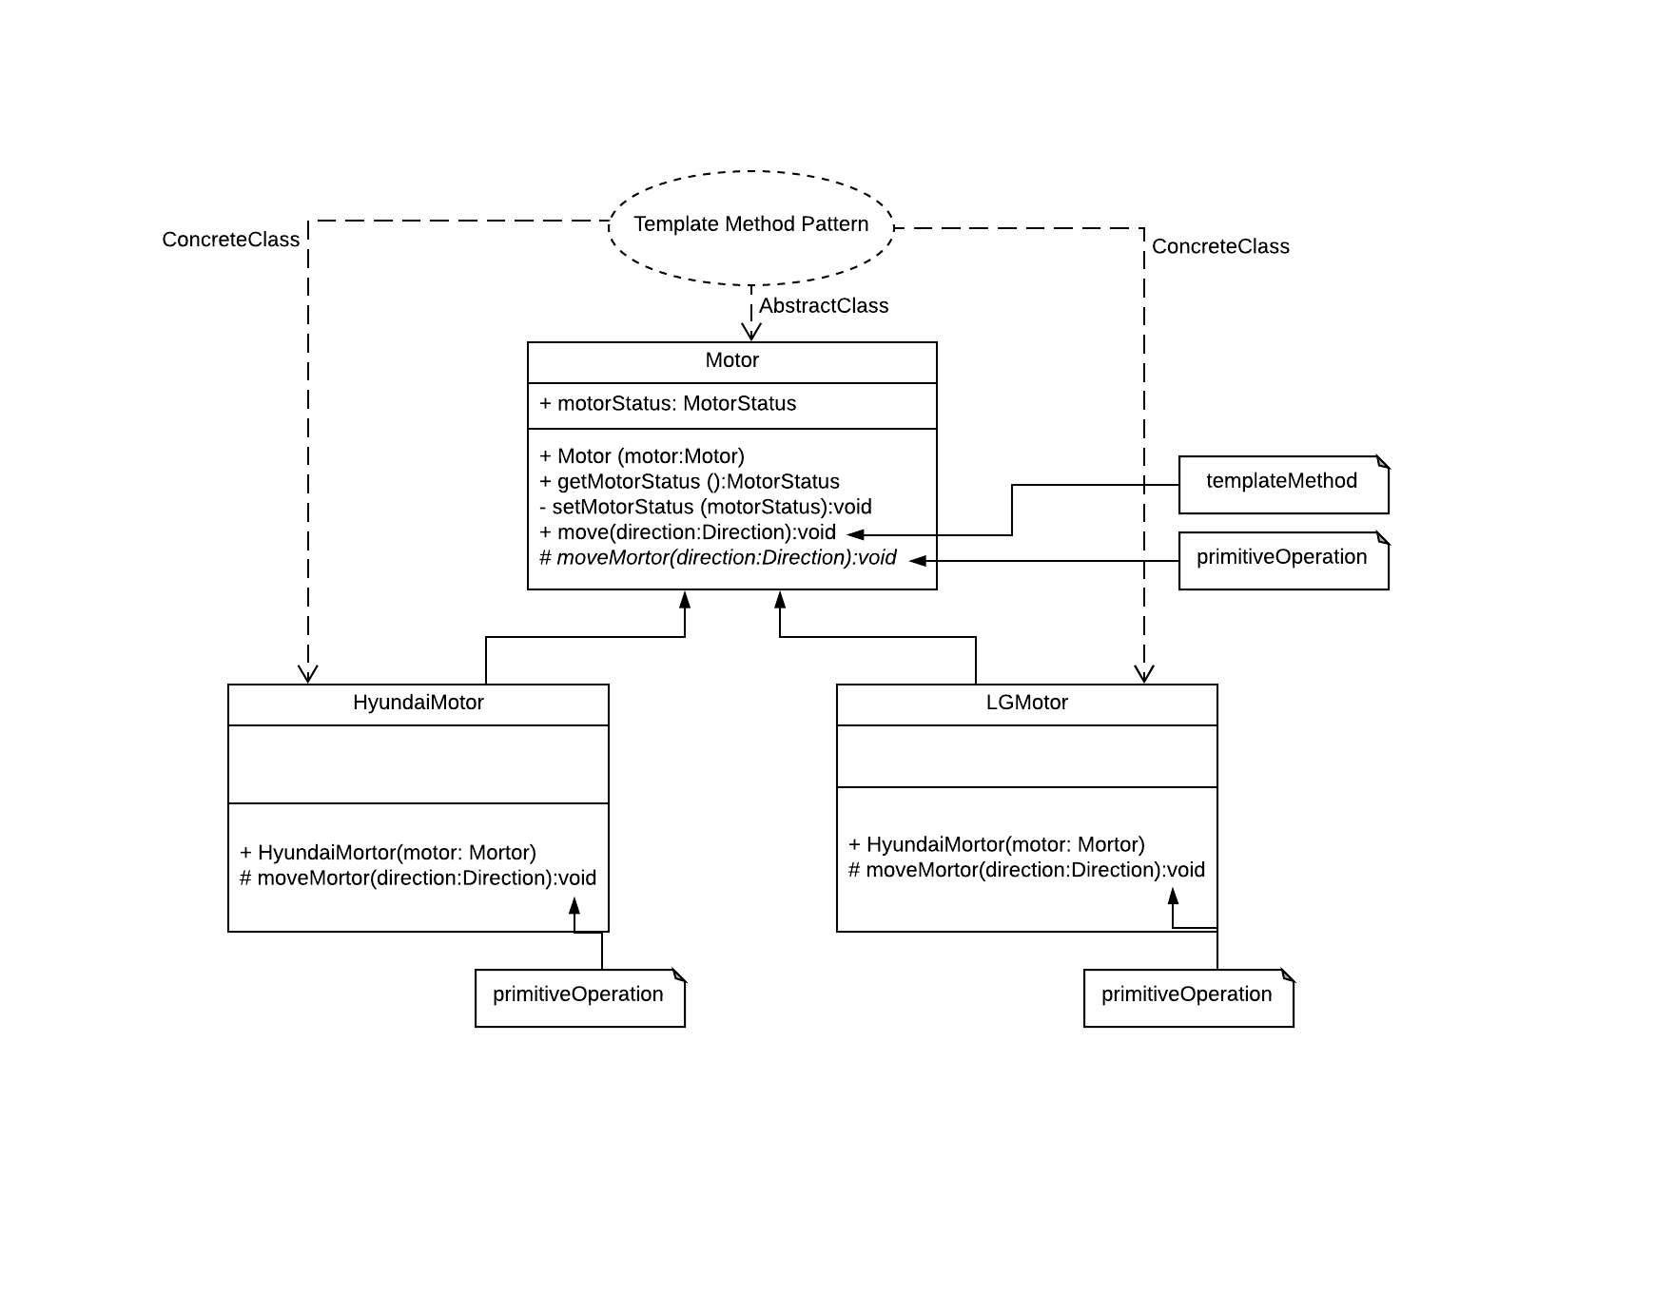
디자인 패턴 PRESENTATION
6
템플릿 메서드 패턴

Slide 9
디자인 패턴 PRESENTATION
7
템플릿 메서드 패턴
Hook, Primitive method
추상 클래스에 들어있는, 아무 일도 하지 않거나 기본 행동을 정의하는 메서드로, 서브 클래스에서 오버라이드 할 수 있다.
추상 메서드는 강제적이다. 반드시 오버라이드 해야만 한다.
하지만 이 메서드는 선택적이다. abstract 키워드가 필요없으며, 오버라이드도 필요에 따라 사용할 수 있다.

Slide 10
감사합니다.

Slide 11
디자인 패턴 PRESENTATION
객체지향 모델링
모델링 이해하기
UML, 클래스 다이어그램 이해하기
1
CONTENTS
컨텐츠에 대한 내용을 적어요
Enjoy your stylish business and campus life with BIZCAM
CONTENTS A
▶
CONTENTS B
▶
CONTENTS C
▶
CONTENTS D
▶
CONTENTS E
CONTENTS
컨텐츠에 대한 내용을 적어요
Enjoy your stylish business and campus life with BIZCAM.
PowerPoint is a computer program created by Microsoft Office Microsoft Office PowerPoint is the presentation program used the most in the world.

